Slide 1
파이썬 라이브러리를
활용한 데이터 분석
14장 데이터 분석 예제

Slide 2
14장 데이터 분석 예제
URL 축약 서비스 정보 분석
2h

Slide 3
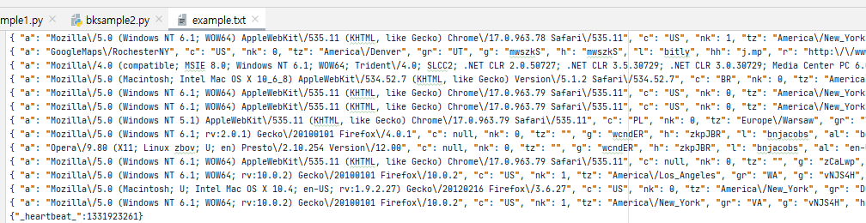
Bit.ly
URL 축약 서비스 업체
파일 내용
미국 정보 웹사이트 USA.gov와 제휴하여
.gov와 .mil을 축약한 사용자 들의 익명 정보 제공
서비스를 사용한 정보를 행마다 저장한 파일
파이참에서 확인 가능

Slide 4
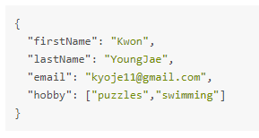
JSON(JavaScript Object Notation) 형식
특징
JSON은 경량(Lightweight)의 DATA-교환 형식
Javascript에서 객체를 만들 때 사용하는 표현식을 의미
사람과 기계 모두 이해하기 쉬우며 용량이 작음
최근에는 JSON이 XML을 대체해서 데이터 전송 등에 많이 사용
특정 언어에 종속되지 않으며, 대부분의 프로그래밍 언어에서 JSON 포맷의 데이터를 핸들링 할 수 있는 라이브러리를 제공
파이썬의 사전 형식

Slide 5
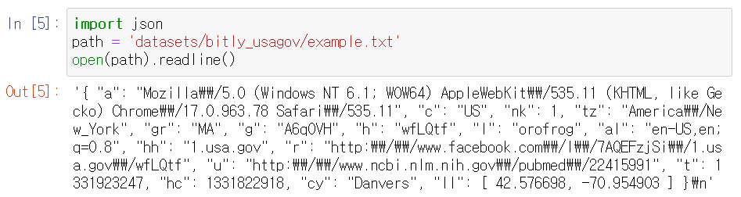
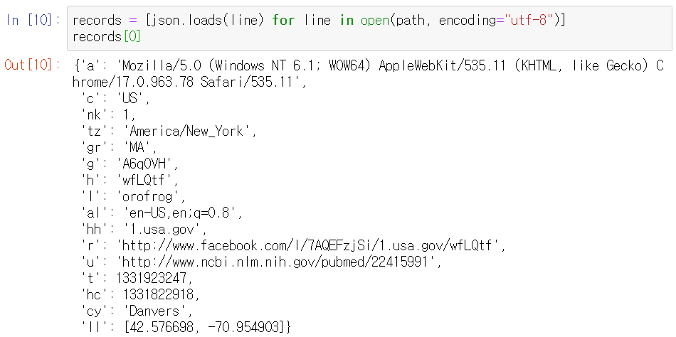
파일 읽기
스냅 샷 파일의 행
JSON
한 줄 검사
records 객체
파이썬 사전 리스트
총 3560개

Slide 6
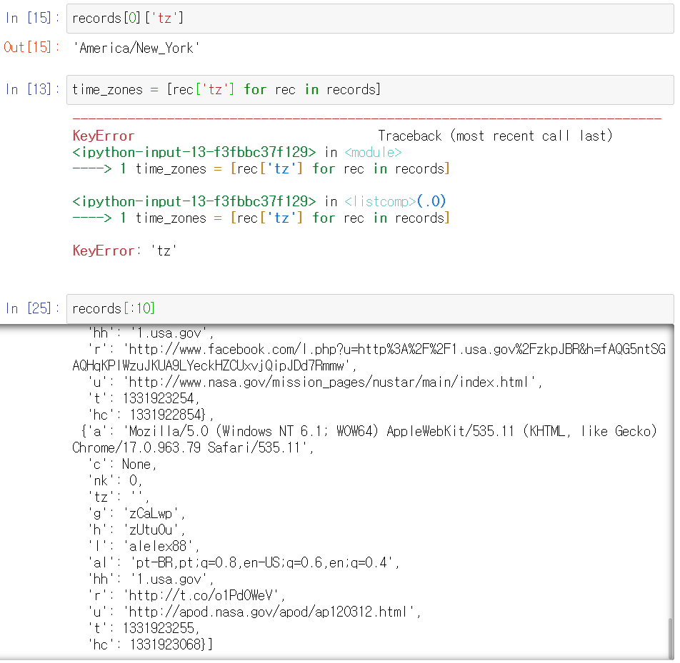
표준 시간대 파악
표준 시간대
tz 필드
모든 행이 키 ‘tz’가 있는 건 아님
오류 발생

Slide 7
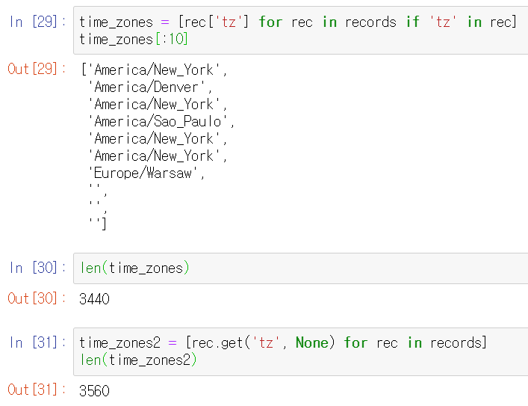
파이썬으로 표준시간대 세기(1)
키 tz 없는 행 처리
키가 있는 것만
time_zones에 추가
키 ‘tz’의 값으로
‘’도 많음
총 3560개
키 ‘tz’가 있는 것은
3440 개
키 ‘tz’가 없는 것
120개
타임존이 있는 갯수
타임존이 없는 None도 추가

Slide 8
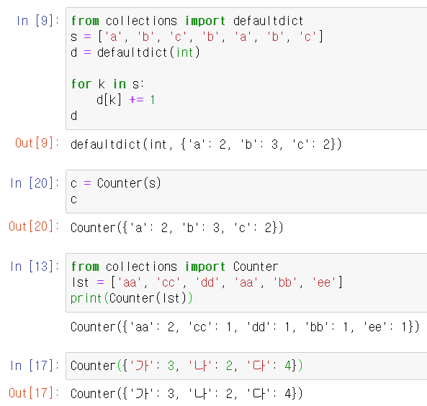
defaultdict와 counter
표준 패키지 collections
defaultdict
딕셔너리(dictionary)와 거의 비슷하지만 키 값이 없을 경우 미리 지정해 놓은 초기(default) 값을 지정하는 dictionary
Counter
컨테이너에 동일한 값의 자료가 몇개인지를 파악하는데 사용하는 객체
A Counter is a dict subclass for counting hashable objects.
collections.Counter()의 결과값(return)은 딕셔너리 형태
메소드 most_common(n)
빈도 수 내림차순으로

Slide 9
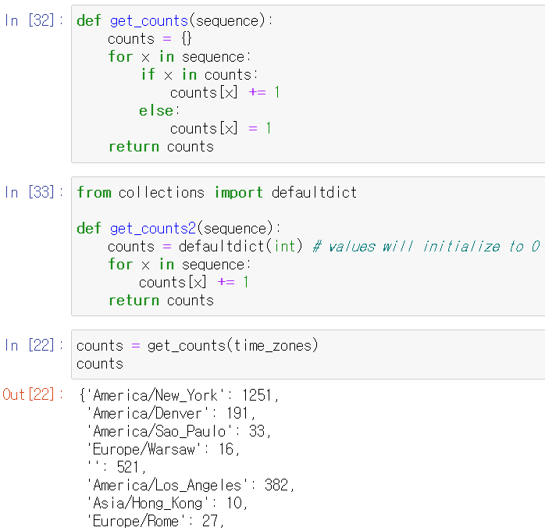
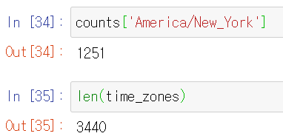
파이썬으로 표준시간대 세기(2)
사전 counts에는 표준 시간대 수가 저장
딕셔너리(dictionary)와 거의 비슷하지만 키 값이 없을 경우 미리 지정해 놓은 초기(default) 값을 지정하는 dictionary

Slide 10
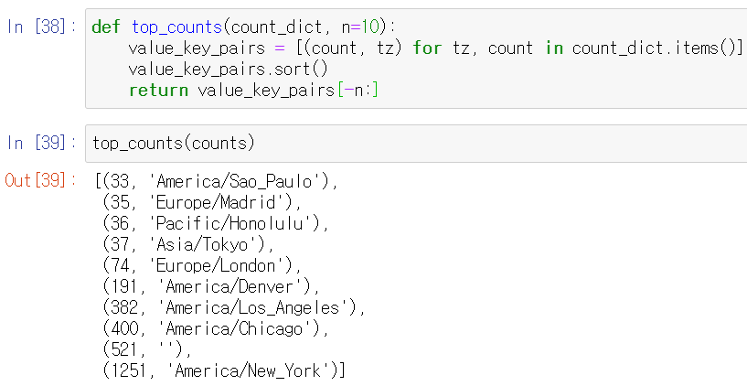
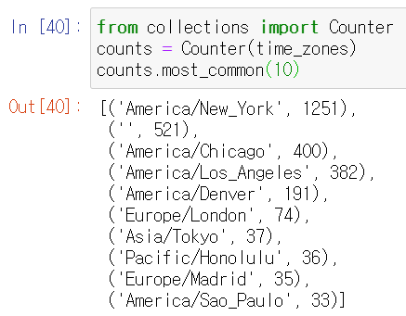
파이썬으로 표준시간대 세기(3)
상위 10 개의 표준시간대
표준 라이브러리 collections.Counter 사용

Slide 11
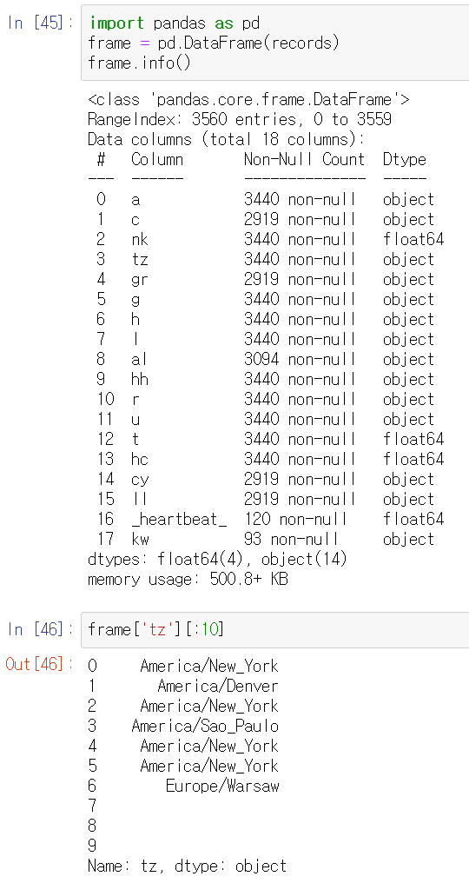
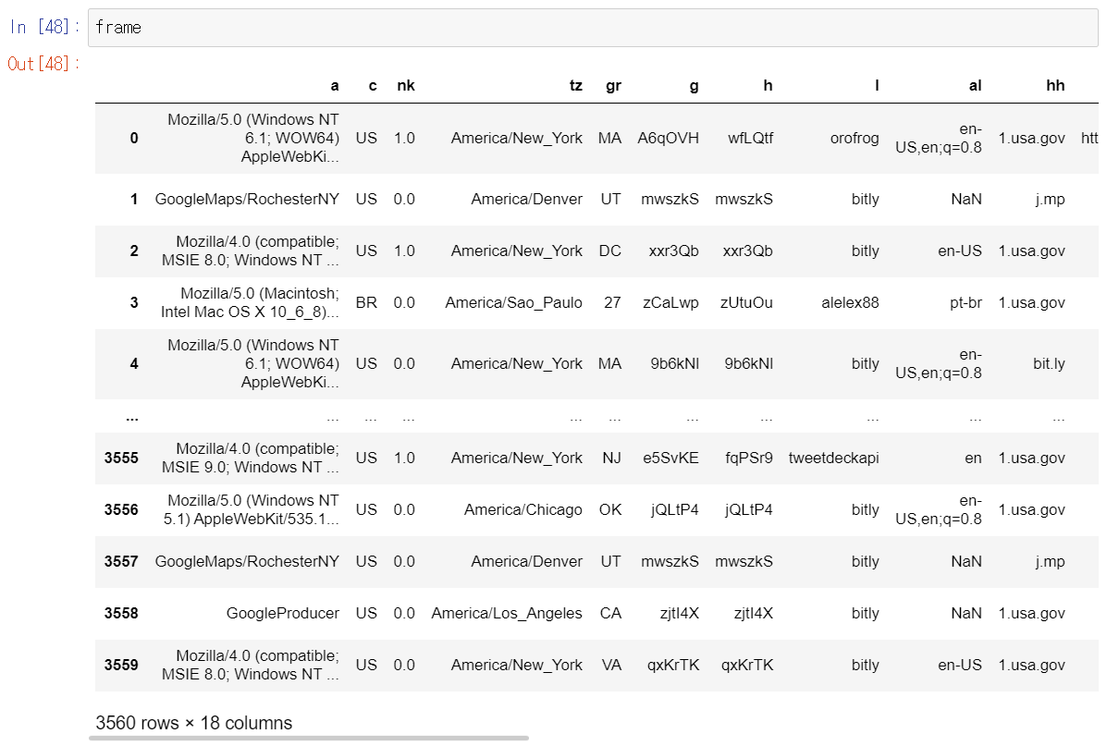
데이터프레임으로 보기
메소드 info()
데이터프레임의 요약 정보
행 3560, 열 18 개

Slide 12
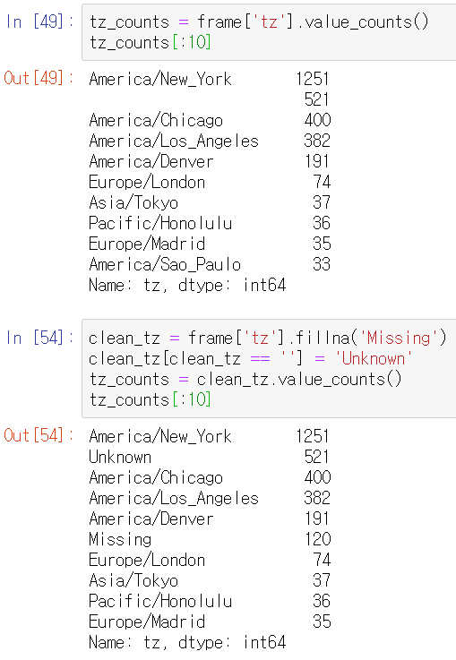
판다스로 표준시간대 세기
간단히 처리
필드 tz 아예 빠진 것은
Misssing으로 넣고
필드 tz가 ‘’인 것은
시간대 이름을 unknown으로

Slide 13
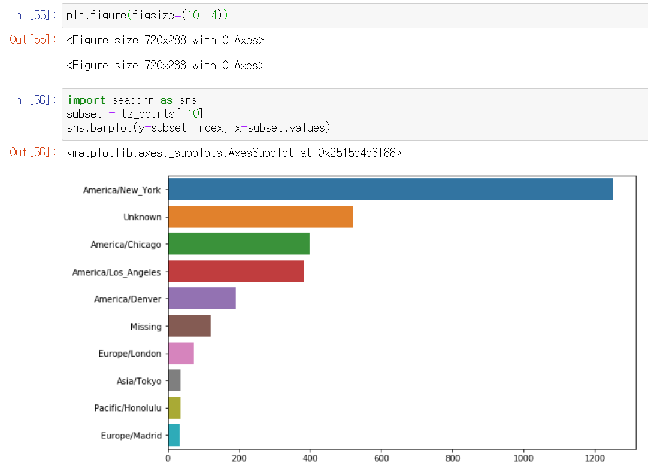
수평 막대 그리기
가장 많이 나타난 시간대 10개

Slide 14
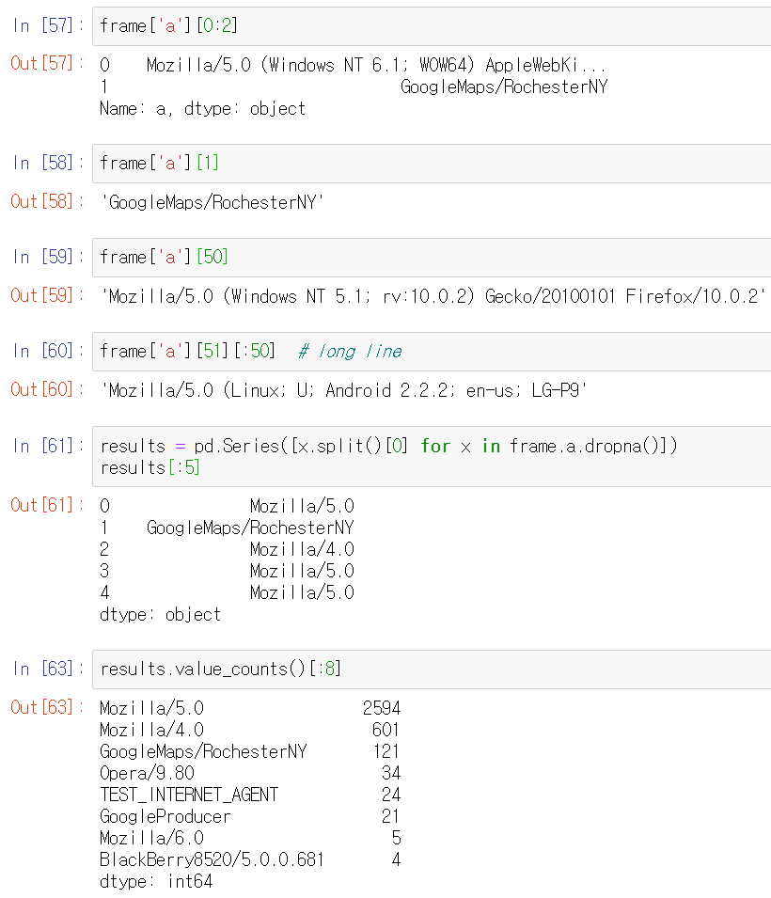
필드 a 분석
URL 단축을 실행하는 정보
브라우저
단말기
애플리케이션
브라우저의 종류와 수 알기
첫 토큰(문자열)
열 ‘a’ 자료를 분리하여 첫 번째 내용(브라우저 종류)만을 저장한 시리즈 생성

Slide 15
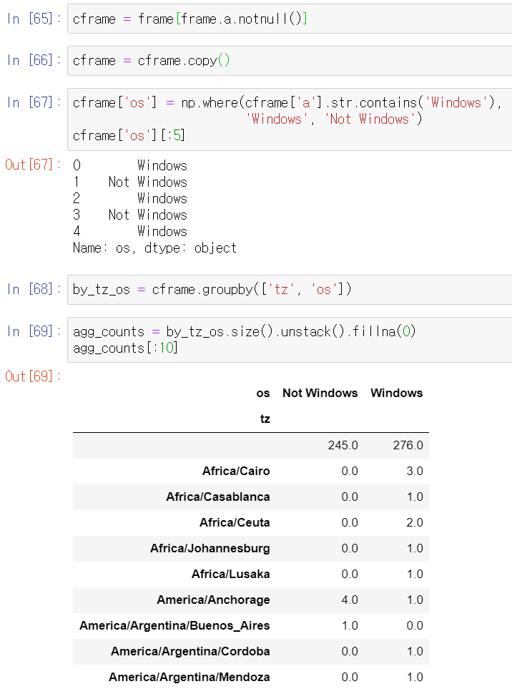
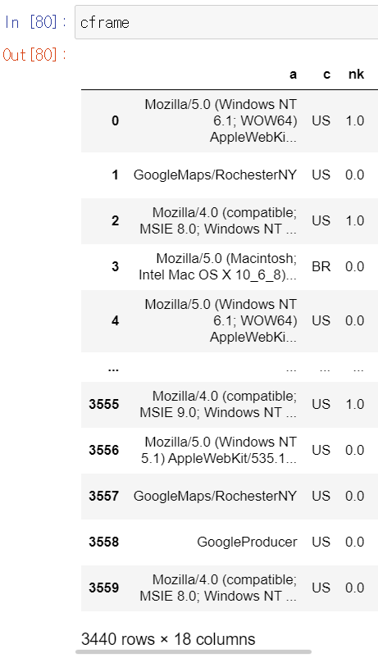
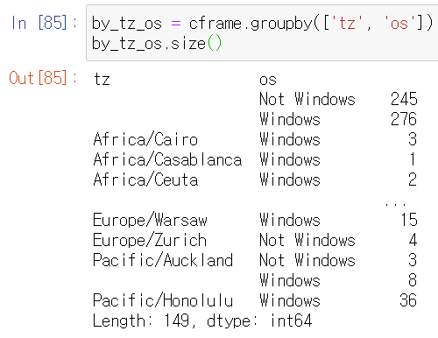
시간대와 윈도 사용자
표준 시간대를
윈도/비윈도 사용자로 비교
필드 a(agent 문자열)에 Windows 포함 여부에 따라
‘’으로 지정된 시간대의 수

Slide 16
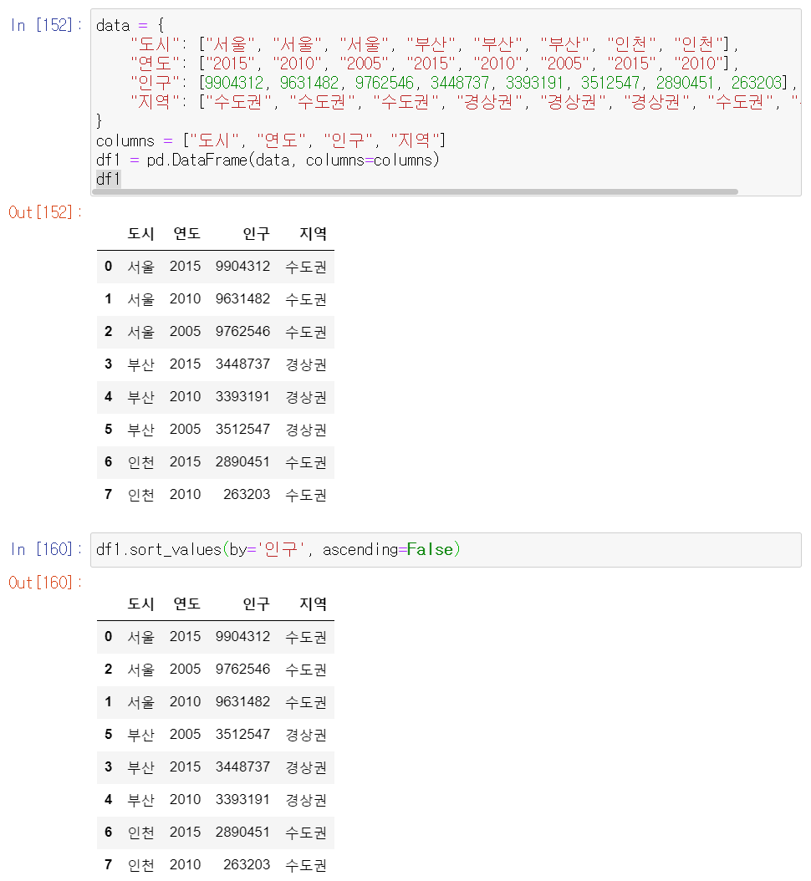
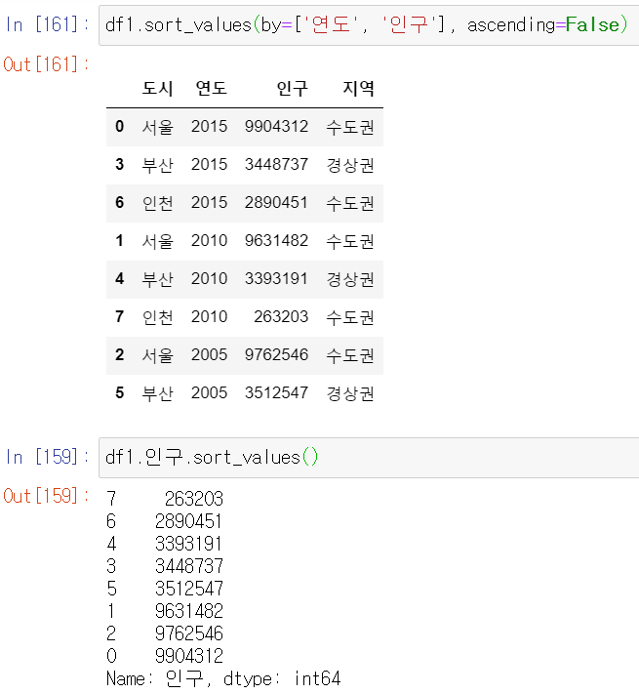
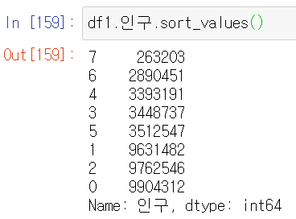
데이터프레임 정렬
메소드 sort_values(by=‘열명’, ascending=False)

Slide 17
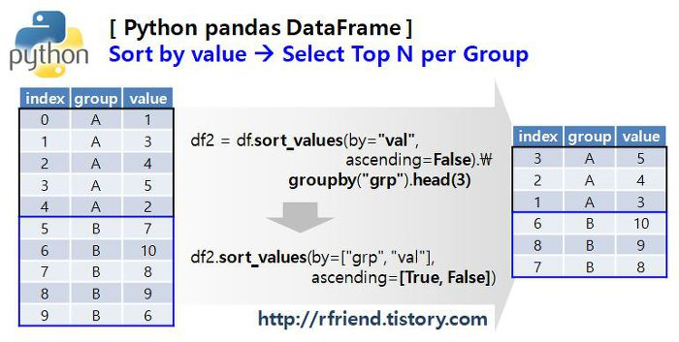
데이터프레임 정렬 요약

Slide 18
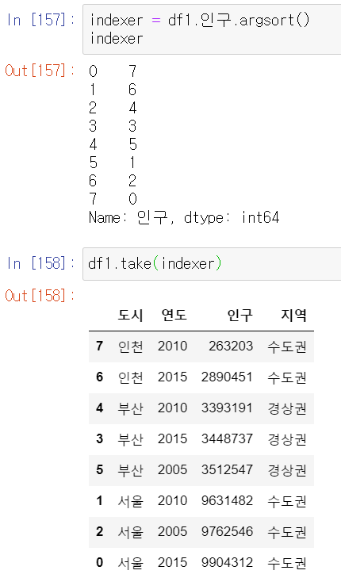
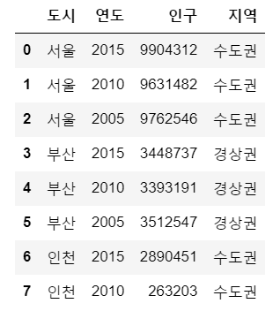
메소드 argsort()
값을 (기본) 올림차순으로 정렬한 인덱스 시리즈를 반환
첫 번째 행은 순위 7

Slide 19
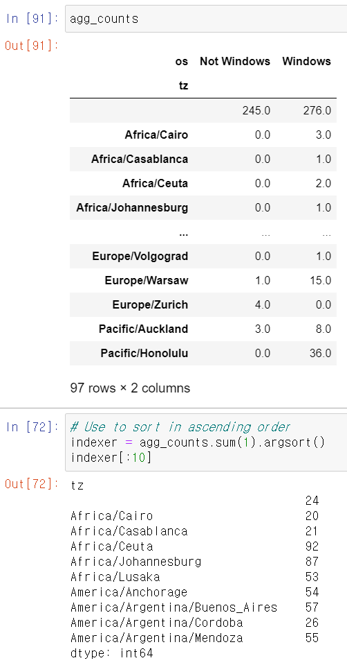
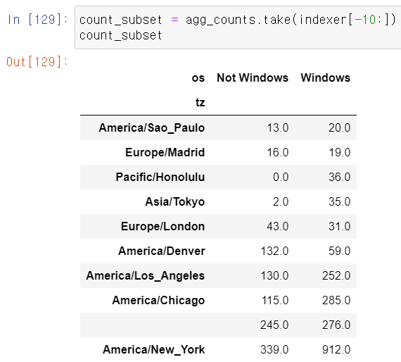
전체 표준시간대 순위
먼저 표준시간대 합 구하고
순위의 arg 구하기
순위 첨자인 indexer로 자료를 take
마지막 10개 가장 큰 값
시간대의 수로 정렬한 첨자를 준비,
가장 작은 10개 출력

Slide 20
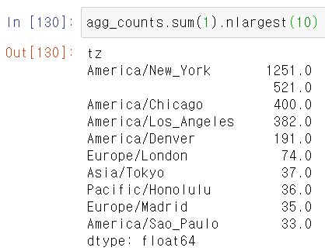
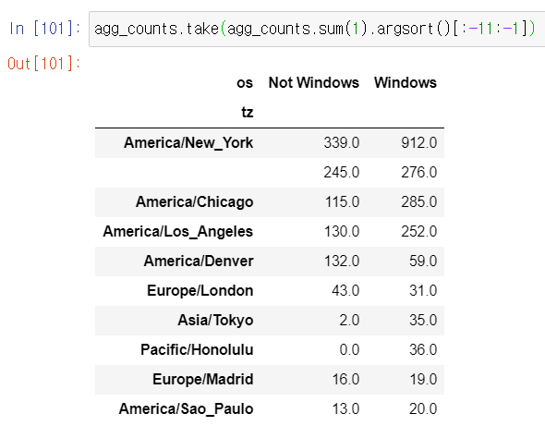
전체 표준시간대 순위 간단히
판다스의 nlargest()
다음으로 간단히 처리

Slide 21
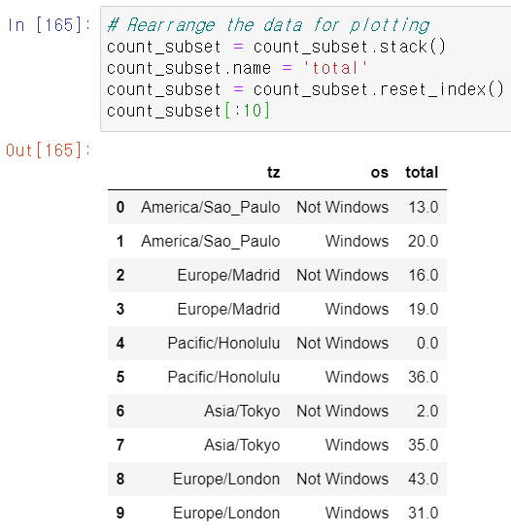
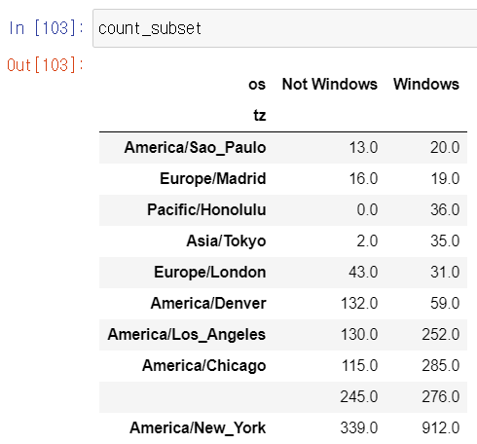
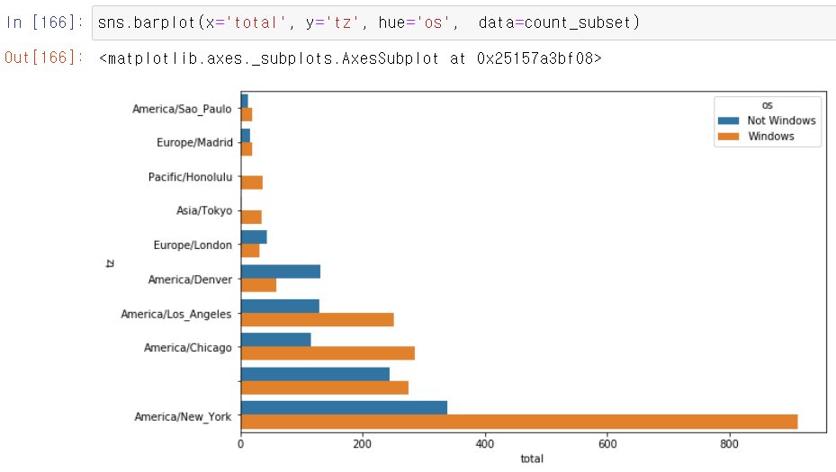
중첩 막대 그래프

Slide 22
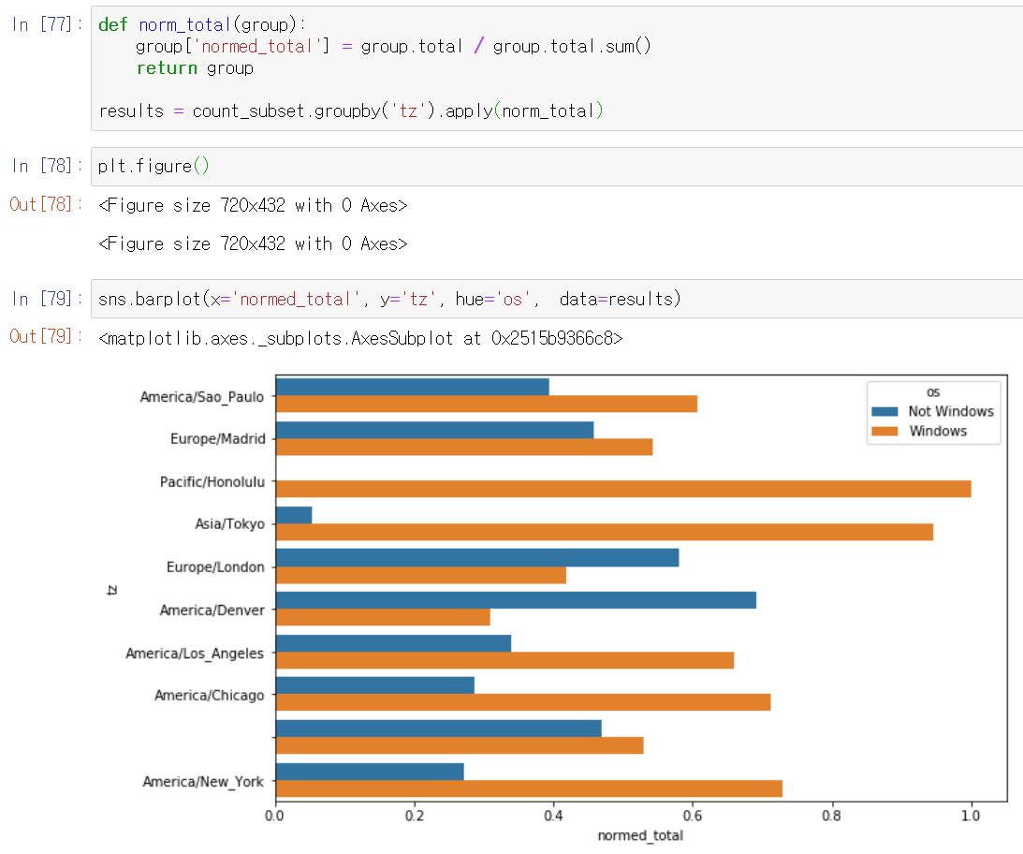
시간대를 모두 정규화시킨 그래프
시간대 사용자 총합을 1로 한 정규화된 그래프

Slide 23
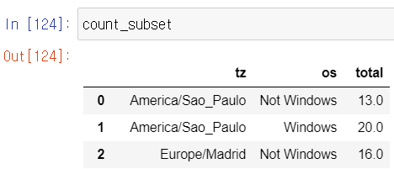
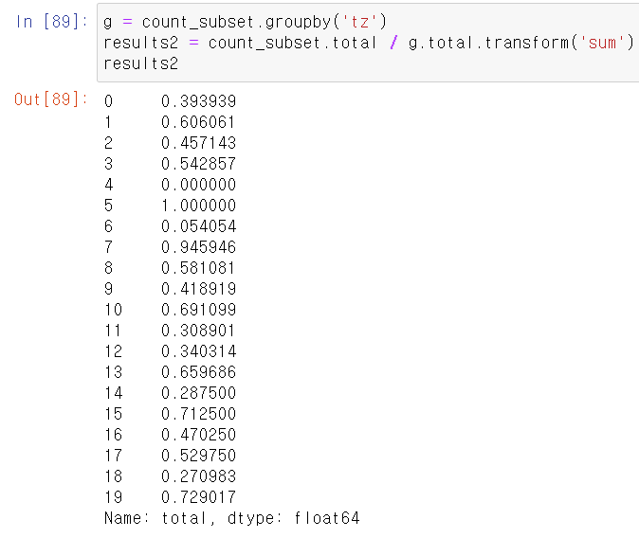
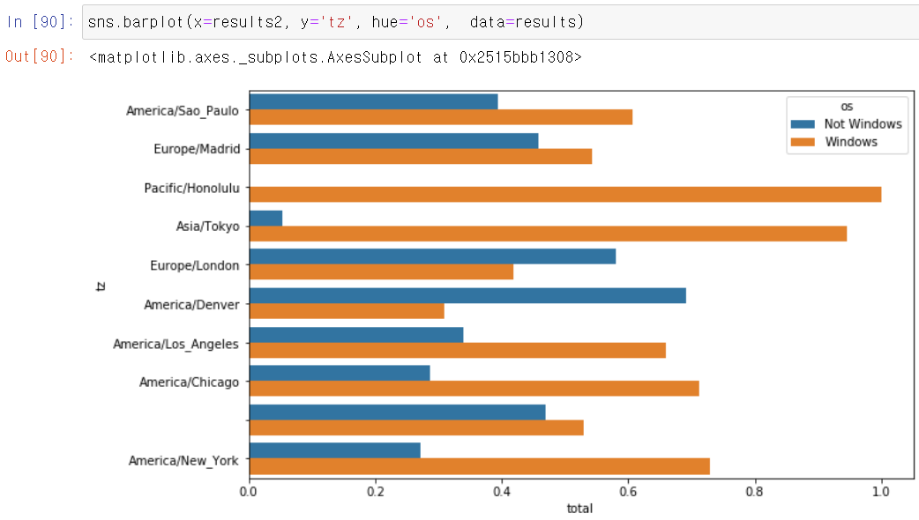
정규화 계산 효율화
메소드 groupby와 transform 사용

Slide 24
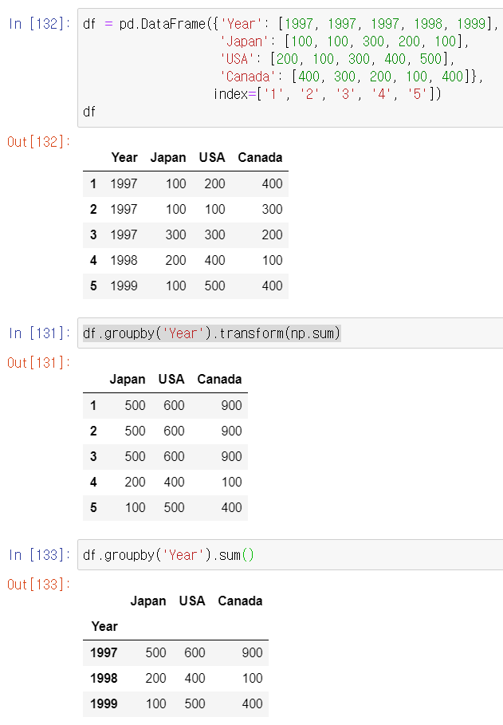
메소드 transform()
그룹별 대표 값을 만드는 것이 아니라 그룹별 계산을 통해 데이터프레임 자체를 변화
만들어진 데이터프레임의 크기는 원래 데이터프레임과 같음

Slide 25
14장 데이터 분석 예제
MovieLens의 영화평점 데이터 처리
1h

Slide 26
GroupLens 연구소의 영화 평점 데이터
1990년대 말부터 2000년 초
약 6천 여명으로부터 4천 여 편의 영화에 대한 백만 개의 영화 평점
사용자, 영화, 평점 정보의 3개의 파일 제공
datasets/movielens/users.dat
datasets/movielens/ratings.dat
datasets/movielens/movies.dat
사용자
평점
영화
사용자: user_id
성별: gender
나이: age
직업: occupation
우편번호: zip
사용자: user_id
영화ID: movie_id
평점: rating
시간: timestamp
영화ID: movie_id
제목: title
장르: genres

Slide 27
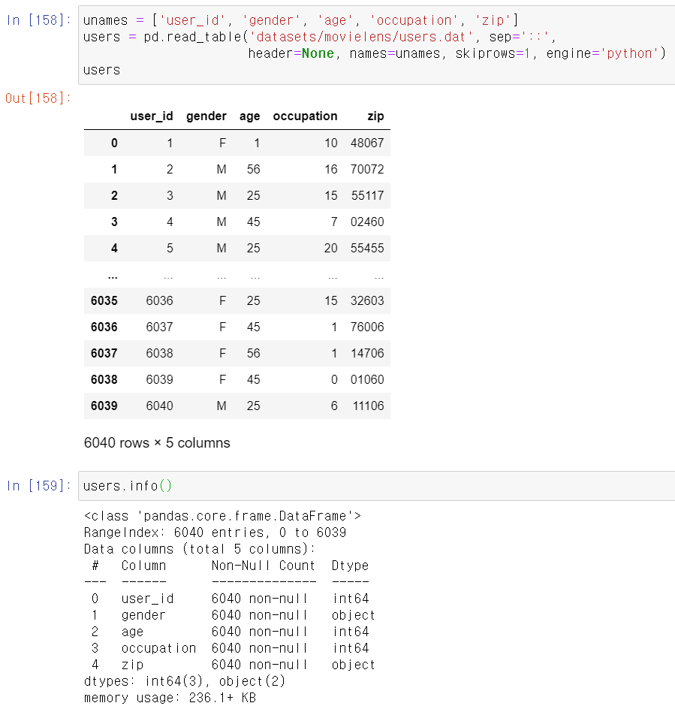
사용자 정보
열
사용자: user_id
성별: gender
나이: age
직업: occupation
우편번호: zip

Slide 28
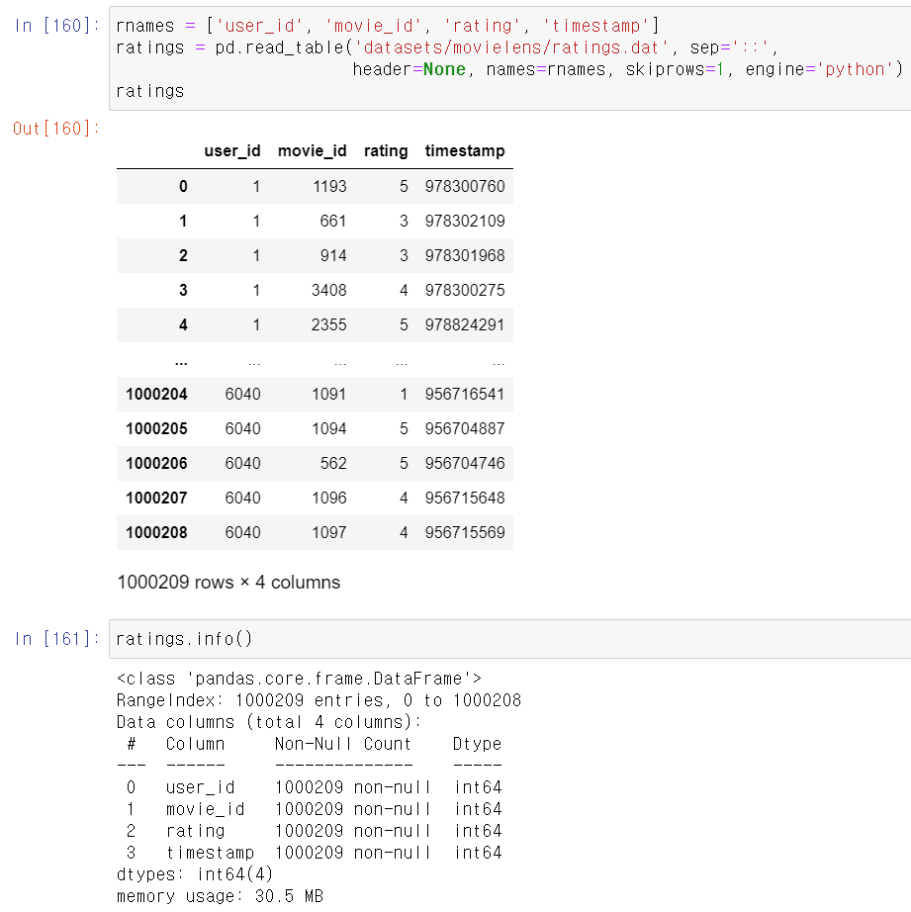
평점 정보
열 정보
사용자: user_id
영화ID: movie_id
평점: rating
시간: timestamp

Slide 29
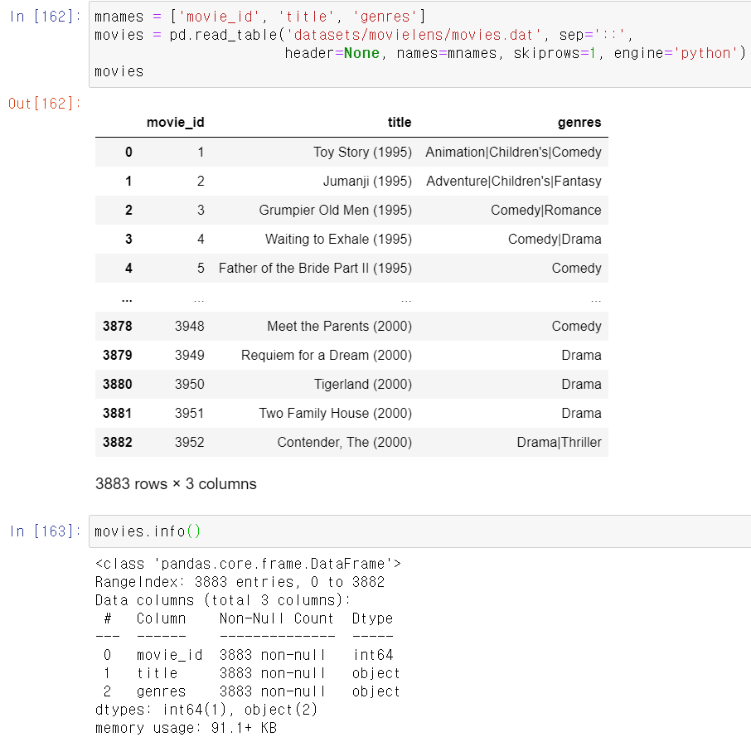
영화 정보
열 정보
영화ID: movie_id
제목: title
장르: genres

Slide 30
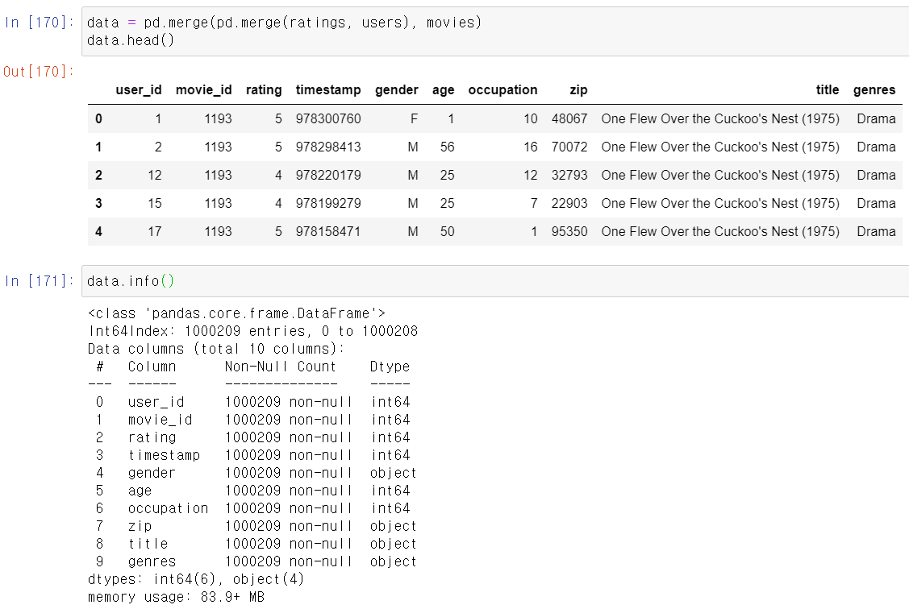
3개의 DataFrame을 병합
공통된 열로 병합: 중복되는 열 이름을 키로 조인
먼저 ratings, users를 합병 후, 다시 결과와 movies를 합병
총 10개의 열이 생김

Slide 31
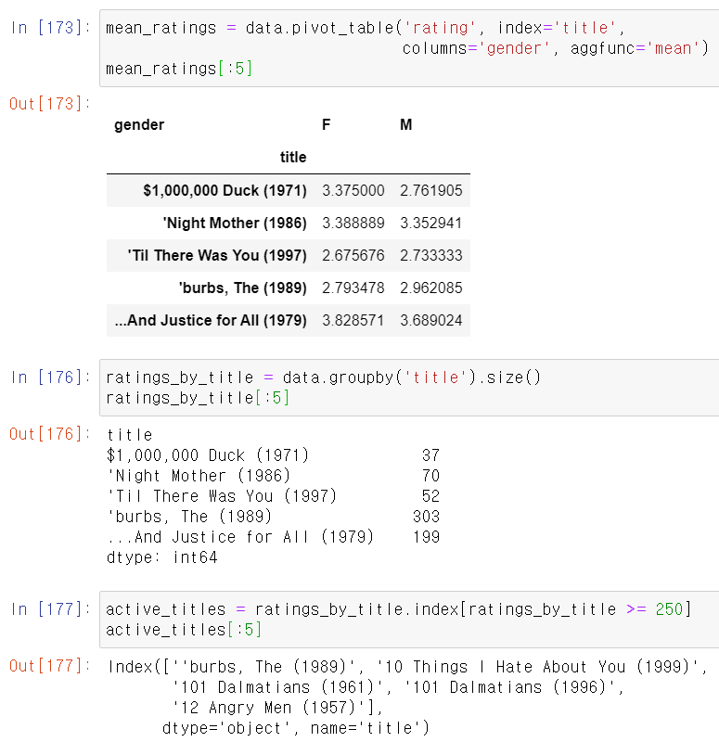
여러 정보 분석
성별에 따른 평균 평점
영화 제목에 따른 평점 건수
평점 건수가 250 개 이상인 영화
인덱스만 저장

Slide 32
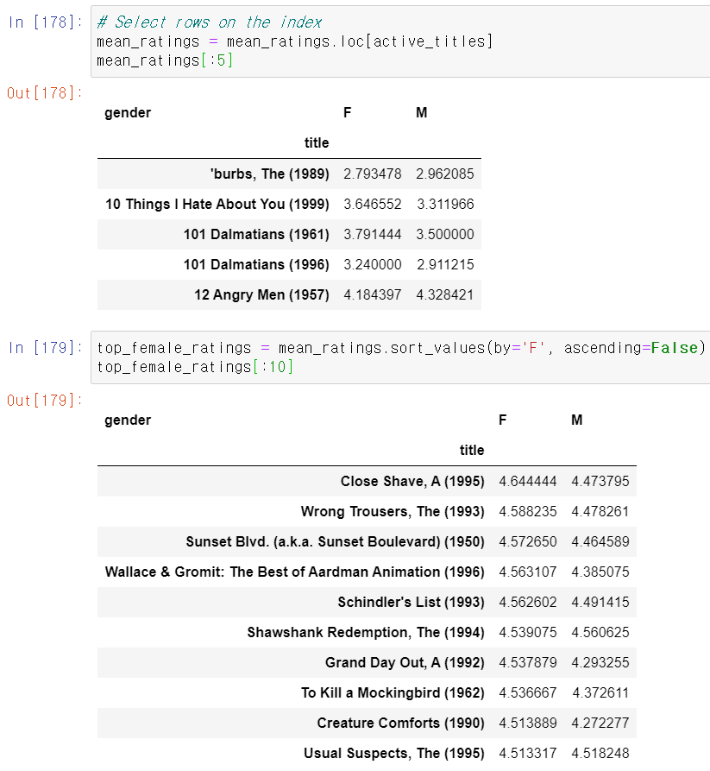
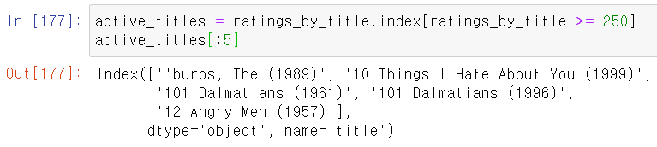
주요 영화 중, 여성에게 높은 평점을 받은 영화 목록
평점 건수가 250 개 이상인 영화 제목에 따른 성별 평점 평균
목록 active_titles을 인덱스로 사용
여성에게 높은 평점을 받은 영화 목록
열 F를 내림차순으로 정렬

Slide 33
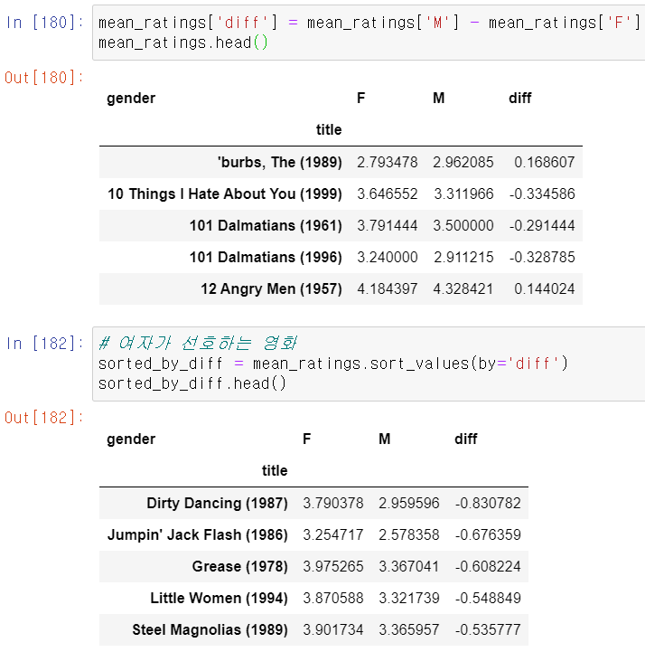
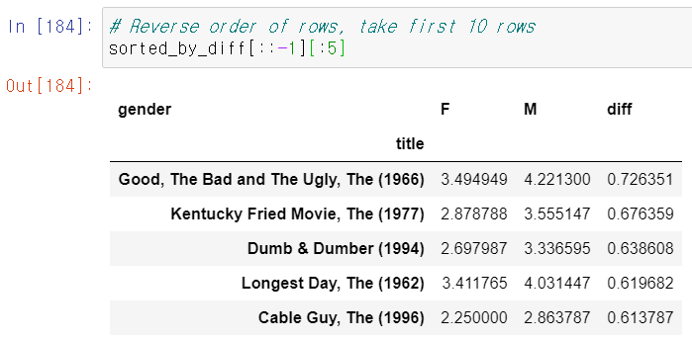
남녀 간의 호불호가 갈리는 영화
열 ‘diff’
평균 평점 차를 저장하는 칼럼 추가
성별 선호, 상위 5개
여자가 선호
열 diff로 정렬
남자가 선호
열 diff로 역정렬

Slide 34
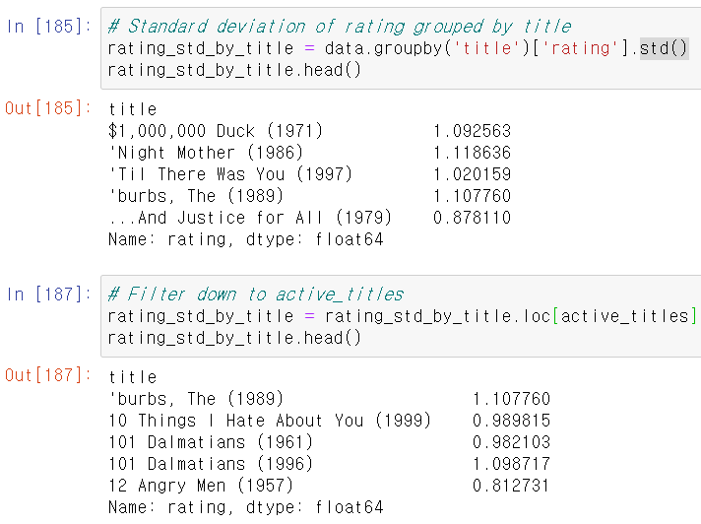
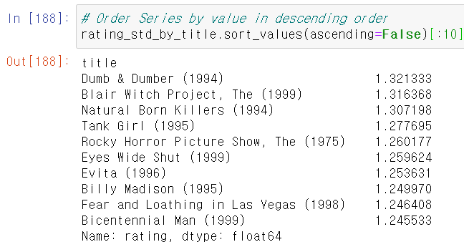
성별에 관계 없이 극명한 호불호가 있는 영화
호불호 측정
표준편차인 std() 함수로 계산

